Slide 1
OD MEĐUNARODNOG PRIZNANJA DO POBJEDE U DOMOVINSKOM RATU

Slide 2
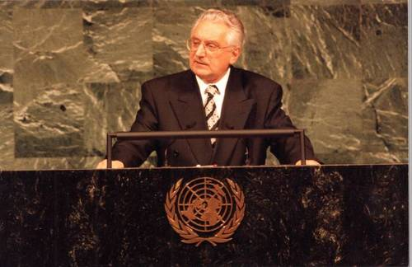
Nakon proglašenja neovisnosti uslijedilo je međunarodno priznanje Republike Hrvatske.
Dana 15.siječnja 1992. godine Europska unija priznala je Hrvatsku kao samostalnu i neovisnu državu. Zbog toga taj dan u domovini obilježavamo kao dan međunarodnog priznanja Hrvatske. Prva država koja je priznala Hrvatsku bila je Island, a zatim Slovenija.
R. Hrvatska priznata je u granicama po ustavu od 1974.god. Prema odluci Badinterove komisije.
Uslijedilo je zatim primanje Hrvatske u punopravno članstvo Ujedinjenih naroda 22.svibnja.
Tim činom potvrđeno je njezino potpuno priznanje od međunarodne zajednice.

Slide 3
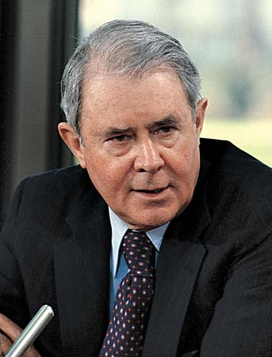
Međunarodnim priznanjem Hrvatska se oduprla procesu stvaranja Velike Srbije.
Još u jesen 1991.godine Ujedinjeni narodi su,u želji da smiri stanje u Hrvatskoj, uputili u Hrvatsku svog posebnog izaslanika Cyrusa Vancea. Njegov je zadatak bio ispitati stanje i iznačiti mirno rješenje krize.
Predložio je slijedeće:
slanje mirovnih snaga UN-a čiji bi cilj bio razdvajanje sukobljenih strana, povlačenje JNA iz Hrvatske i demilitarizaciju područja pod kontrolom srpskih pobunjenika. Omogućavanje povratka izbjeglicama i prognanicima te uspostavljanje pravnog poretka R. Hrvatskeu tzv.ružičastim zonama, te stvaranje uvijeta za dogovor o političkom rješenju.

Slide 4
Vijeće sigurnosti UN-a u veljači 1992.god. Prihvatilo Vanceov plan te za njegovu provedbu donijelo rezoluciju o upućivanj Zaštitnih snaga UN-a UNPROFOR u Hrvatsku na rok od 12 mjeseci.
U tom roku plan je trebao biti proveden.
Hrvatska vlada prihvatila je takvu ulogu UN-a radi što bržeg završetka ratnih razaranja i ljudskih stradanja. Stoga je Hrvatska, u duhu provedbe plana u siječnju 1992.godine u Sarajevu potpisala sporazum o prekidu vatre u R. Hrvatskoj i dolasku snaga UN-a.
Nakon dolaska snaga prestao je razarajući rat, ali nisu ostvarile najveći dio svojeg zadatka zbog neodlučnosti i neučikovitosti snaga UN koje nisu provodile zadaće dobivene rezolucijom (nisu razoružane srpske jedinice , nisu omogućile povratak izbjeglicama i prognanicima, tzv. Ružičaste zone nisu vraćene u pravni poredakR. Hrvatske.)

Slide 5
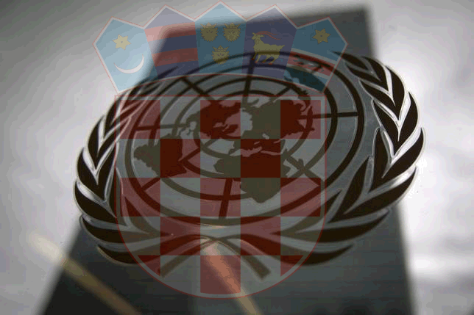
Hrvatska ipak nije otkazala mandat snagama UN-a ali je zatražila garanciju i rokove provedbe donesenih Rezolucija.
Kao odgovor na zahtjeve Hrvatske Vijeće sigurnosti Rezolucijom 981. od 31.siječnja 1995.godine redefiniralo je njihovu ulogu:
Naziv UNPROFOR zamjenjen je nazivom UNCRO
Mandat snaga trebao je trajati do 30.studenog 1995.godine
Trebale su uspostaviti nadzor nad granicama Hrvatske
Nadzirati dolazi li u zaštićena područja vojna oprema i ljudstvo s područja BiH i SR Jugoslavije.

Slide 6
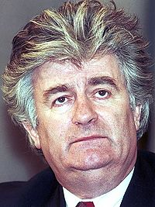
Bosna i Hercegovina
Rat po istom scenariju kao u Hrvatskoj nije zaobišao ni BiH. Glavni oslonac velikosrpske politike u BiH bila je Srpska demokratska strankana čelu sa Radovanom Karadžićem.
Po scenariju kao i u Hrvatskoj sbi su proglasili nekoliko Srpskih autonomsnih oblasti. I Srpsku Republiku Sarajeva sa sjedištem na Palam(1992god.)
Kao odgovor na to dio Hrvata u Hercegovini osniva Hrvatsku zajednicu Herceg Bosnu.
Ustavni sud BiH odluke proglasio je neustavnim.

Slide 7
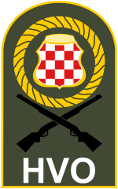
Uslijedio je referendum na kojem su se građani izjasnili za samostalnu i neovisnu BiH.
Nemiri su odmah započeli a otvorena srpska agresija u lipnju 1992.godine. Sukladno planu o stvaranju etnički čistog područja srbi su počinili mnoge zločine a više stotina Muslimana i Hrvata je prognano.
Da bi se obranili od agresije Hrvati u BiH oformili su Hrvatsko vijeće obrane a Muslimani Armiju BiH. Obje vojske na početku rata su surađivale. No u zapadnoj Hercegovini došlo je do njihovog sukoba te su počinjeni mnogi zločini nad civilima.
Međunarodna zajednica za to je krivila vladu u Zagrebu iako je Hrvatska priznala neovisnost BiH i diplomatskim putem riješiti taj besmisleni sukob.

Slide 8
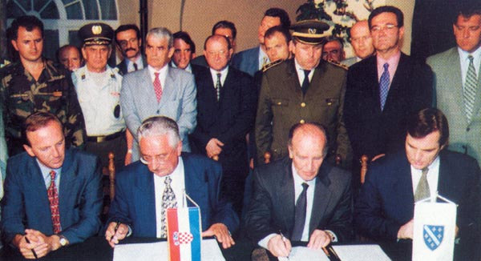
Hrvatsko-muslimanski sukob zaostavljen je Washingtonskim sporazumom od 18.ožujka 1994.godine. Ipak rat nije završio a posljedice su bile tragične. Najočitiji primjer su Žapče i Srebrenica. Iako su bilepodzaštitom snaga UN srpske postriojbe u srpnju 1995.god. Ubile su 8000 Muslimana sa tog područja. Odgovrnima za ovajmasakr držise Radovan Karadžić i Ratko Mladić.
Nakon tog zločina predsjednici R.Hrvatske i BiH u splitu su u srpnju 1995.godine potpisali Splitsku deklaraciju o zajedničkoj obrani od srpske agresije Na temelju tog sporazuma vojke Hrvata i Bošnjaka oslobodile su veliki dio teritorija. Time su stvoreni uvijeti za mirovne pregovore.

Slide 9
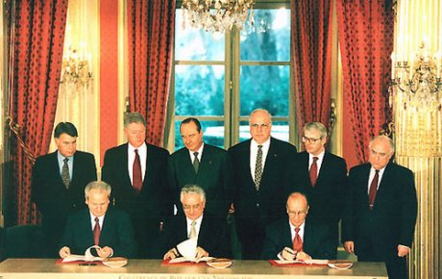
U studenom 1995.god. u američkom gradu Daytonu vođeni su pregovori o uređenju BiH i okončanju rata. Sporazum je konačno potpisan u prosincu 1995.god. U Parizu čime je sukob u BiH bio okončan. Sve tri države obvezale su se na promicanje trajnog mira i stabilnosti u regiji.

Slide 10
HRVATSKI BRANITELJI I NJIHOVE POBJEDE
Vodstvo pobunjenih srba odbijalo je svaki sporazum o mirnoj reintegraciji TZV. Republike Srpske u pravni poredak R. Hrvatske. Zbog toga je Hrvatska bila prisiljena poduzeti učinkovitije vojne mjereza oslobađanje svojih područja.:
Lipanj 1992. oslobođena Miljevačka visoravan
- listopad 1992.god. Deblokada Dubrovnika
- siječanj 1993.god. Oslobođen dio Velebita i zadarskog zaleđas Novskim ždrilomte HE Peruča Izgradnjom pontonskog mosta uspostavljena je veza između sjeverne i južne Hrvatske.

